Slide 1
NUEVO SISTEMA MI ACCESO
PROCEDIMIENTOS
Enero, 2021

Slide 2


Objetivos
1
    Fortalecer los procesos de gestión de la fuerza laboral en Las Bambas.
2
    Fortalecer los controles de acceso, comedores, entrenamiento y EPP.
3
    Empoderar a nuestras empresas contratistas para gestionar la información de sus trabajadores, vehículos y equipos.

Slide 3




Beneficios
Validación automatizada del reporte de HH de contratistas.
Mantenimiento de la información de personal contratista a cargo de nuestros socios estratégicos.
Agilizar y automatizar el proceso de acreditación de nuevo personal.
Información real de personal en mina, como de vehículos (dentro y fuera del site) en todo momento.

Slide 4


Nos Encontramos en Capacitación
PRONTO CONTAREMOS CON UN NUEVO SISTEMA PARA NUESTRA ACREDITACIÓN.
Project Team
Áreas
Dueños de Contrato
Socios
Estratégicos
(Colaborador Responsable Gestión Fotocheck)
Capacitación
Uso del sistema
Mi Acceso
(Usuarios MMG y Socios Estratégicos)
Los Colaboradores Responsables en la Gestión de Fotocheck, serán capacitados en el uso del nuevo sistema.

Slide 5
Procedimientos
Acreditación de
Personal
Contratista
(Onboarding)
Cancelación de
Registro
Contratista
(Onboarding)
Gestión de
Acceso para
Visitantes
(Onboarding)
Acreditación para Vehículos
(Homologación)
Obtención de Licencia
Interna
(Homologación)
1
2
3
4
5

Slide 6
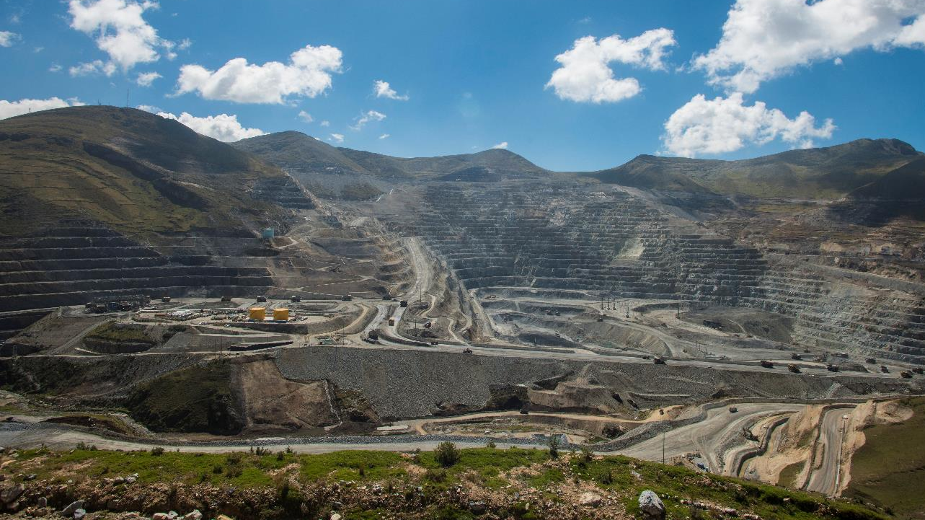


PROCEDIMIENTO
ACREDITACIÓN DE PERSONAL DE CONTRATISTA

Slide 7
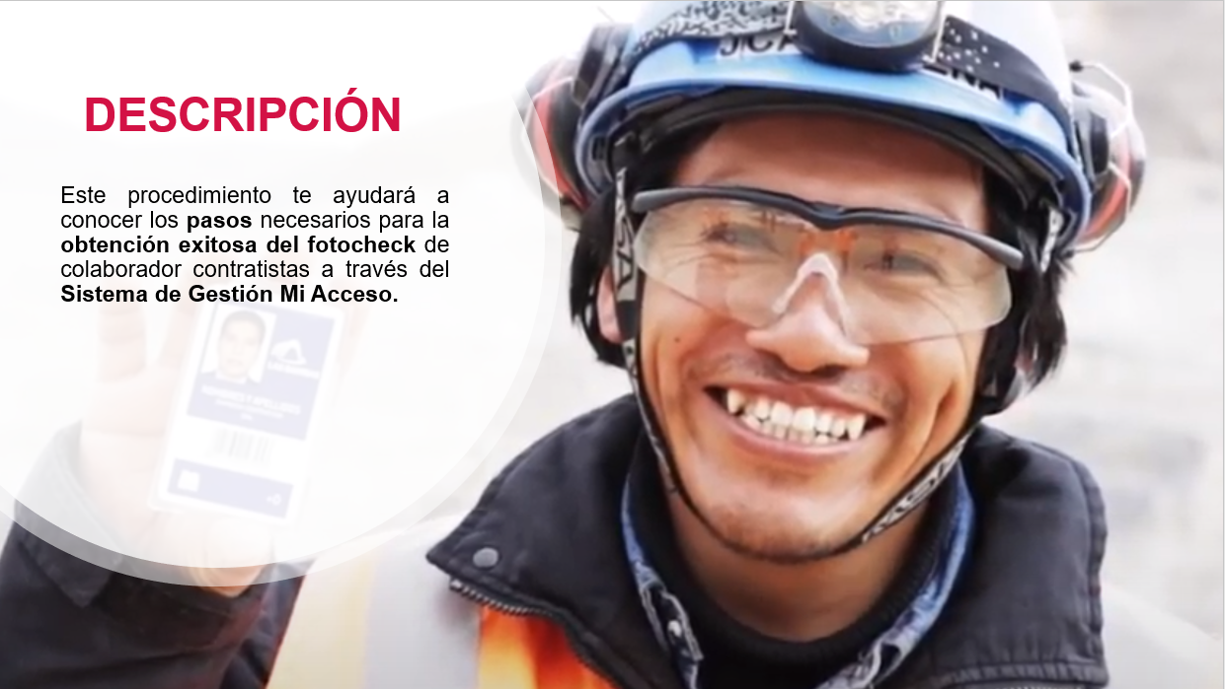

Slide 8
ANTES DE INICIAR EL PROCESO
DEBES CONTAR CON LOS SIGUIENTES DOCUMENTOS:
Tener la siguiente documentación, en formato digital, para el registro del postulante:
Documento de Identidad
Antecedentes Penales y Policiales
Fotografía
Pólizas SCTR (Pensión y Salud)
Póliza Seguro Vida Ley
Haber generado las credenciales de ingreso en el Sistema Mi Acceso.
Contar con un contrato u orden de servicio vigente en el Sistema de Mi Acceso.
Ya puedes gestionar los cursos obligatorios con los proveedores de capacitación autorizados por Minera Las Bambas.

Slide 9
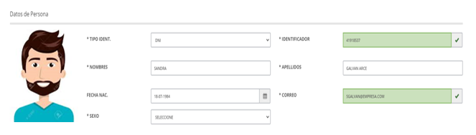
REGISTRO DE PERSONAL CONTRATISTA
Como responsable de la empresa contratista debes registrar al colaborador en el Sistema Mi Acceso.
Dentro del mismo debes adjuntar la documentación solicitada.
Una vez realizado el registro del colaborador ya puedes programar su examen médico y contratar su SCTR como su Seguro Vida Ley.
Si haz contratado la póliza SCTR y Vida Ley con Marsh, no es obligatorio que adjuntes las pólizas de SCTR ni de Vida Ley al registro.

Slide 10


MI CONTRATO REQUIERE TRABAJO DE
EMPRESAS SUBCONTRATISTAS
Solicitar el registro de la empresa contratista: Se realiza por el mismo sistema y debe ser validado por el dueño de contrato.
Ingresar al colaborador y asignarlo a la empresa sub contratista.
SI TU CONTRATO REQUIERE APOYO DE EMPRESAS SUBCONTRATISTAS DEBES:

Slide 11





VALIDACIONES
Una vez completado el registro, este pasará por una evaluación de distintas áreas. Estas evaluaciones se harán de forma paralela.
Dueño de Contrato
Área Medica MLB
Empleo Local
El dueño de contrato evaluará la idoneidad del postulante al puesto de trabajo a desempeñar. También puede solicitar información adicional para hacer una evaluación mas exhaustiva.
El área médica validará que el postulante se encuentre Apto en la evaluación médica.
En caso el postulante sea clasificado en el registro como Mano de Obra No Calificada, el área de Empleo Local validará que el mismo cumpla con las políticas sociales de Minera Las Bambas.
(Esta opción, solo será para Mano de Obra no Calificada).
Entrenamiento MLB
Aseguradora
El área de entrenamiento validará que el postulante cumpla con todos los cursos requeridos por Minera Las Bambas. Adicionalmente validará la entrega de los Anexos 4 y 5.
La aseguradora validará que las pólizas de SCTR y Vida Ley cargadas al sistema sean verídicas y estén vigentes.

Slide 12
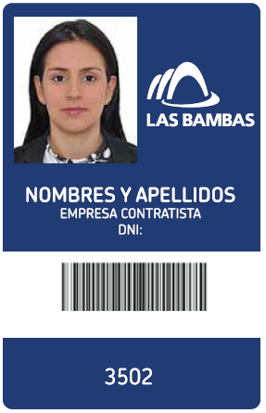

COMPLETAR ACREDITACIÓN
Una vez que todas las validaciones anteriores hayan sido realizadas y aprobadas por las distintas áreas, la Oficina de Gestión de Identificaciones procederá a verificar la documentación adjunta del registro (Documento de identidad, Antecedentes Penales y Policiales y Foto).
De ser esta correcta y completa procederá ha aprobar esta documentación e imprimir el fotocheck respectivo, el cual será entregado únicamente al responsable registrado de la empresa contratista.
Una vez obtenido el fotocheck, tendrás 7 días desde el primer ingreso del colaborador para presentar los anexos 4 y 5 ante el Área de Entrenamiento.

Slide 13
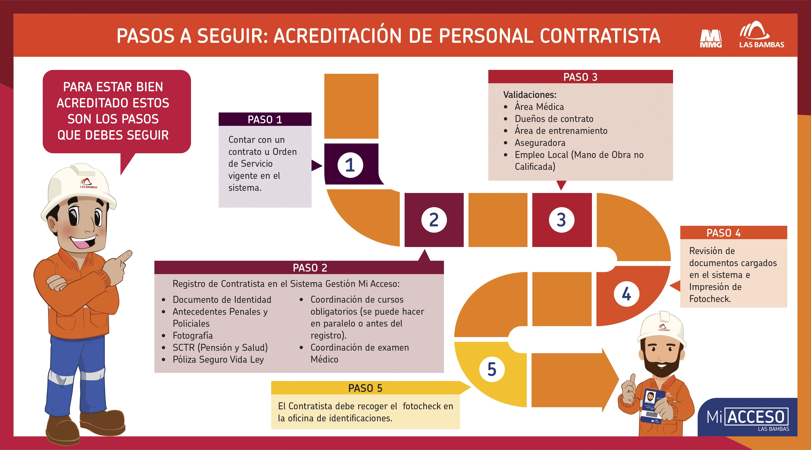

Slide 14
PROCEDIMIENTO
CANCELACIÓN DE REGISTRO DE CONTRATISTA

Slide 15
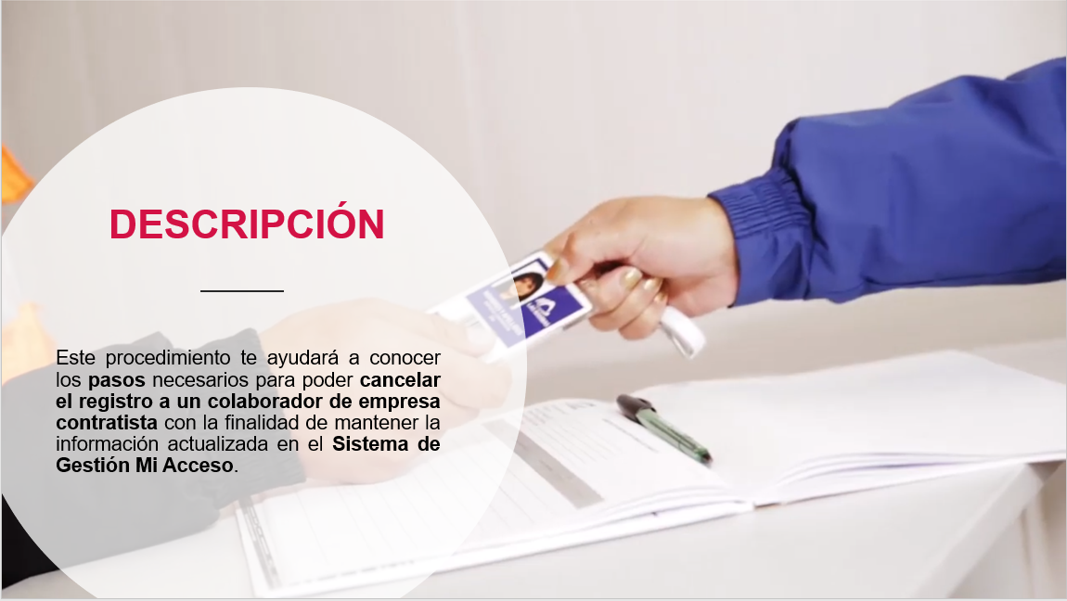

Slide 16
SOLICITUD DE CANCELACIÓN
COMO RESPONSABLE DE LA EMPRESA CONTRATISTA…
Esta solicitud se debe hacer enviando a la Oficina de Gestión Identificaciones el formulario de Cancelación de Registro de Trabajadores de Empresa Contratista vía email (miacceso.lasbambas@mmg.com)
con copia a tu Dueño de
Contrato.
Una vez que la relación laboral entre tu empresa con el colaborador o Las Bambas, haya concluido, debe solicitar la cancelación del registro del colaborador.

Slide 17
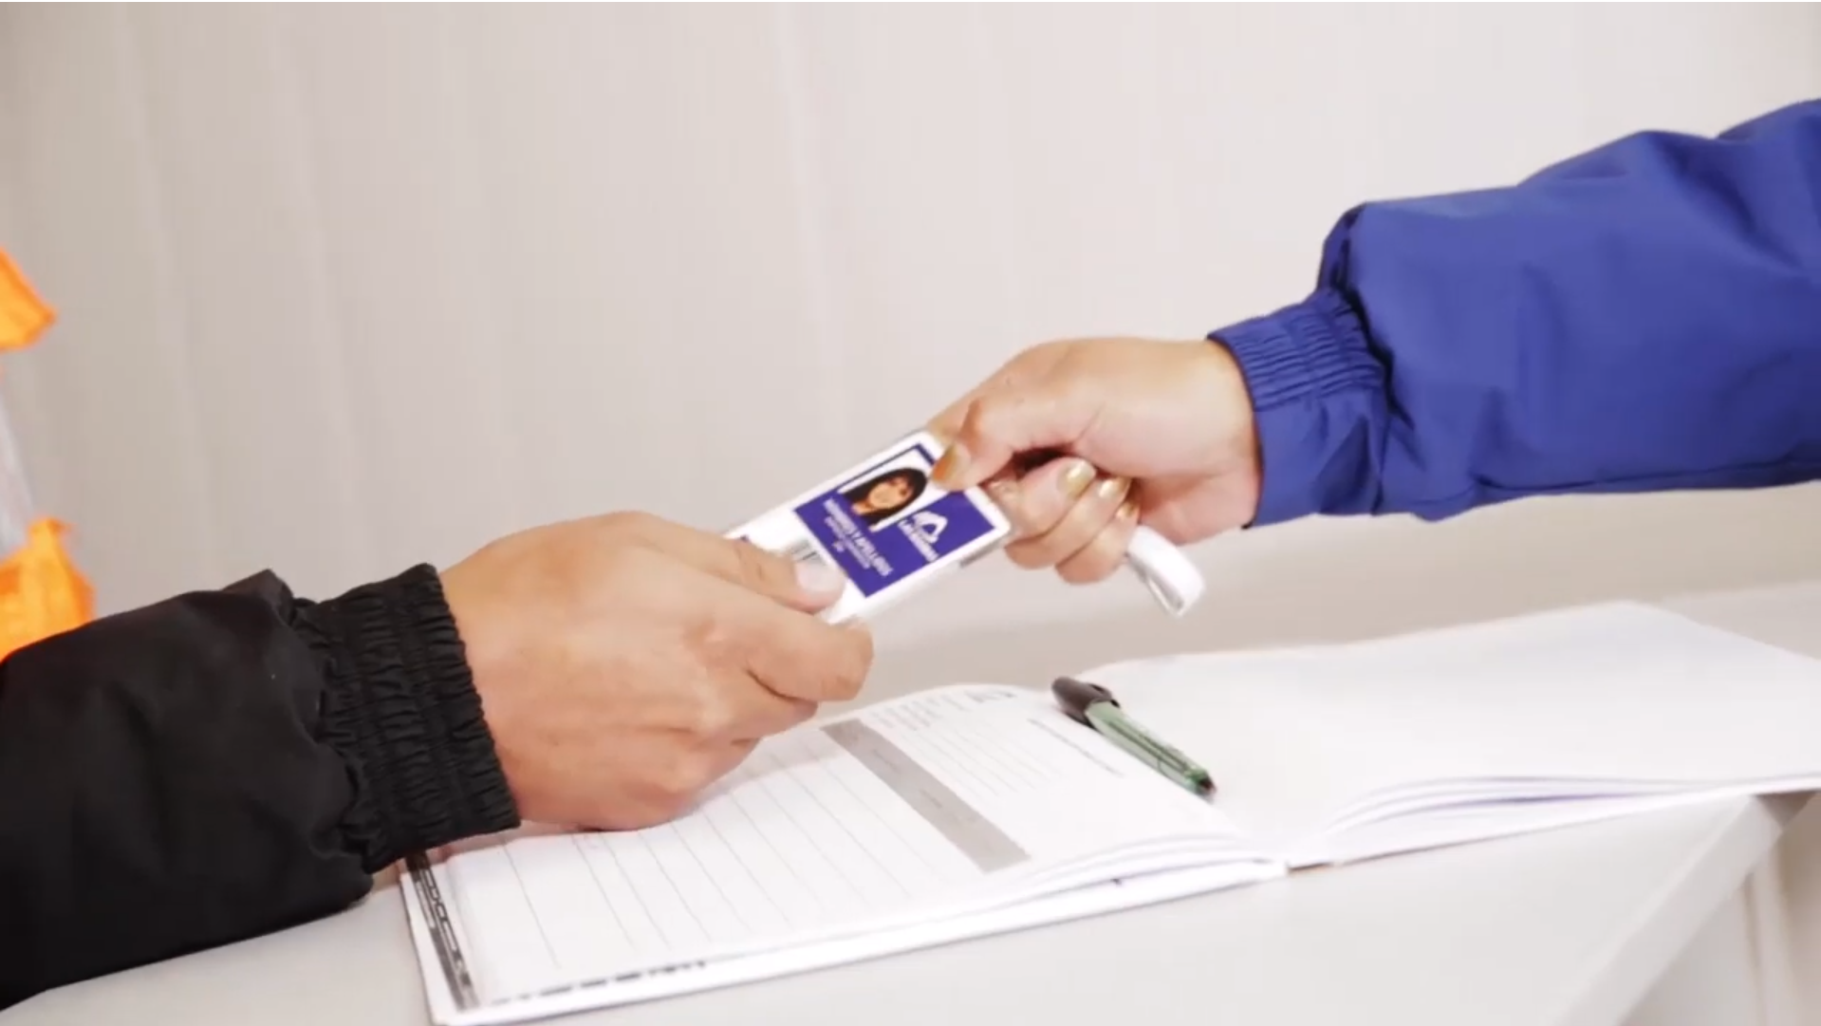
DEVOLUCIÓN DE FOTOCHECK
Como responsable de la empresa contratista debes asegurar que todos los fotochecks de tus colaboradores sean devueltos a la Oficina de Gestión de Identificaciones una vez terminada la relación laboral.
La no devolución de un fotocheck se penaliza con un monto de USD 40.00

Slide 18
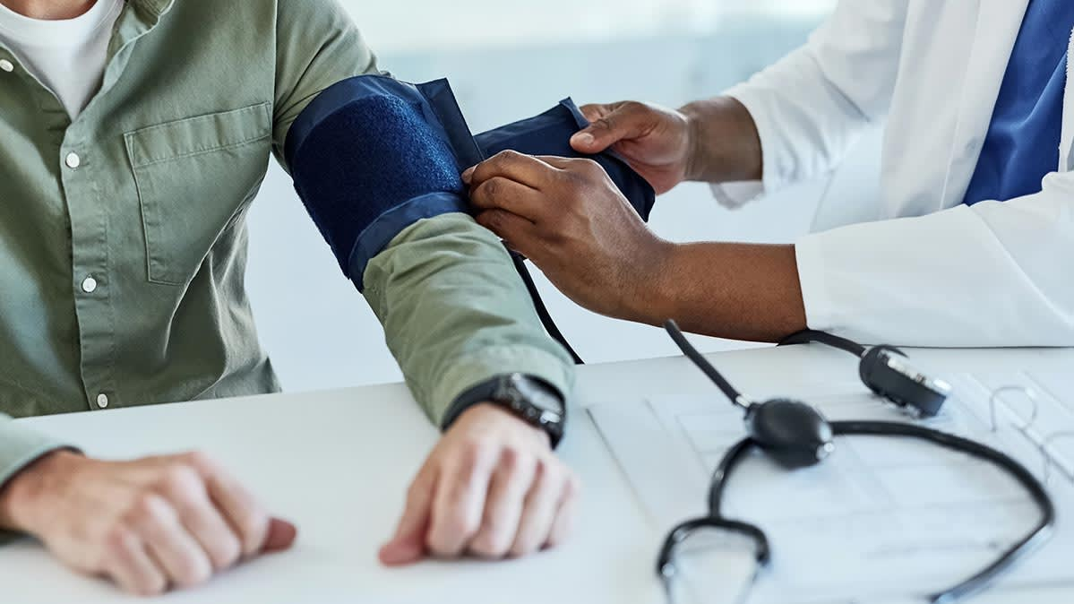
EXAMEN MÉDICO DE RETIRO
Paralelamente a los pasos anteriores, debes programar el examen médico de retiro de tu colaborador en una de las clínicas autorizadas por Minera Las Bambas.
Es importante asegurar que el colaborador acuda a tomar este examen.

Slide 19
RECUERDA
Solo cuando los pasos anteriormente mencionados hayan sido completados, el colaborador queda completamente desafiliado en el sistema Mi Acceso.
Es importante mantener la información del retiro de los colaboradores actualizado para poder llevar un mejor control.

Slide 20
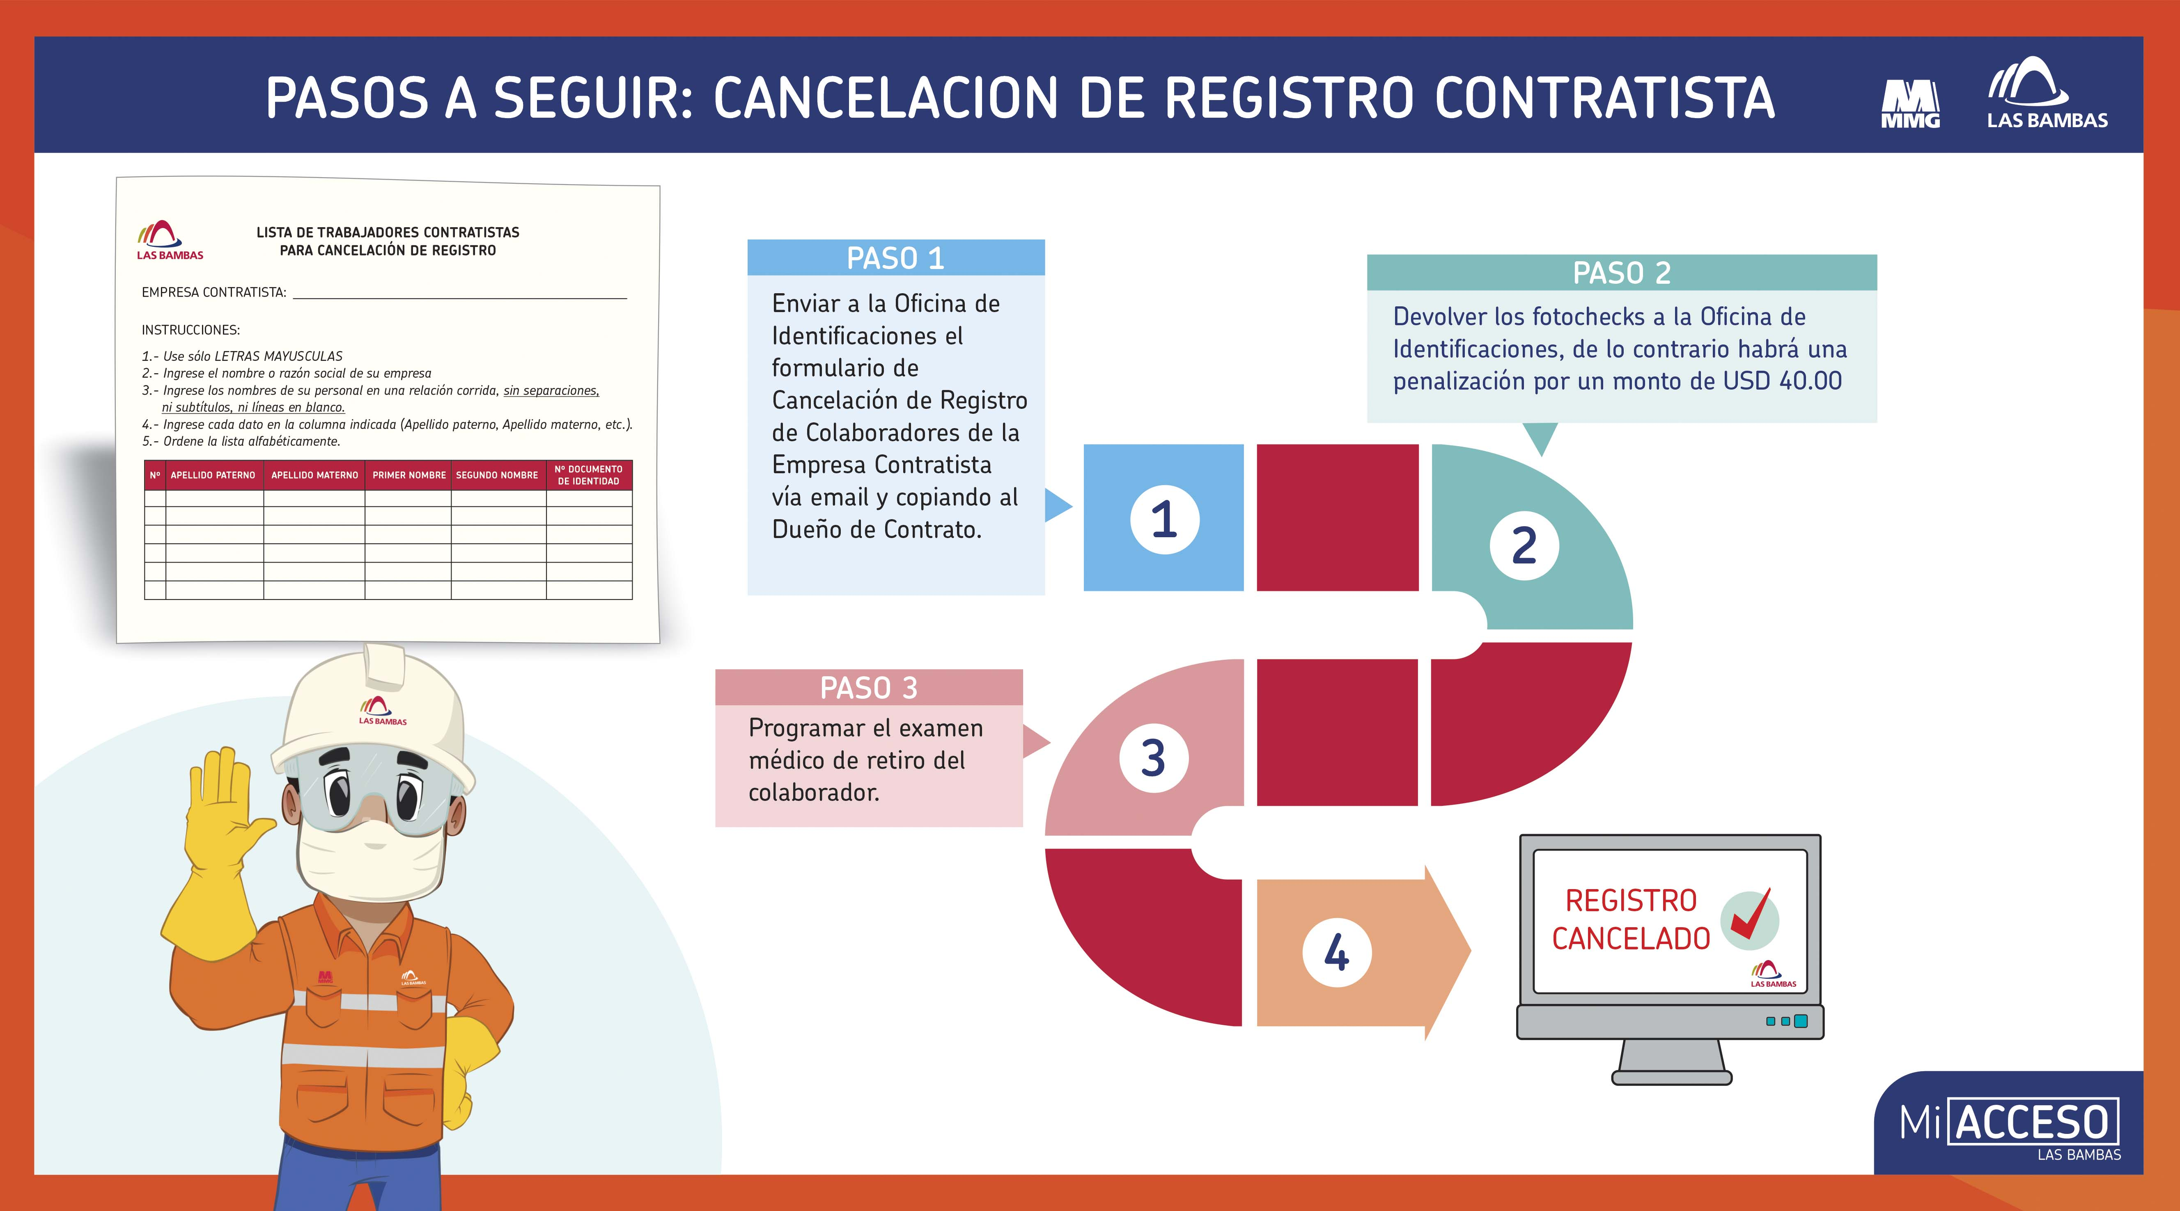

Slide 21
PROCEDIMIENTO
GESTIÓN DE ACCESO PARA VISITANTES

Slide 22
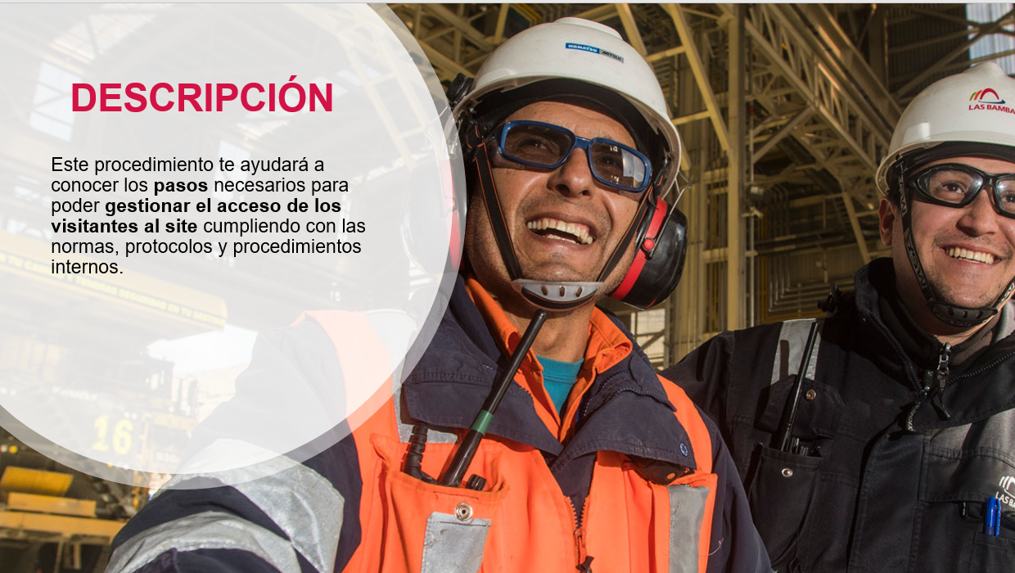

Slide 23
REGISTRO DE ACCESO PARA VISITANTES
El Responsable de la visita (Colaborador de MMG Las Bambas) procederá a:
Registrar la solicitud de visita en el sistema Mi Acceso e incluir los datos y la documentación requerida por el tipo de visita.
La solicitud debe indicar si requiere los servicios de hospedaje, alimentación y transporte a site.
DOCUMENTACIÓN A ADJUNTAR | TIPO DE VISITA
 | General | Corporativa | Comunal | Autoridades
DNI o documento de identidad | X | X | X | X
Carta de liberación de responsabilidades | X | X | X | X
SCTR Salud y Pension | X |  | X | X
Examen médico de visita. | X | X |  | X
Inducción de visita. | X | X | X | X
La solicitud debe registrarse con un mínimo de 48 horas de antelación a la fecha de la visita.

Slide 24

VALIDACIONES
Una vez completado el registro, este pasará por la evaluación de distintas áreas de acuerdo al tipo de visita.
TODOS
GENERAL
Gerente / Superintendente de Área
GENERAL
CORPORATIVA
COMUNAL
Área Medica MLB
A SOLICITUD
El Gerente o Superintendente del área elegido en la solicitud deberá confirmar la visita para que esta pueda pasar al proceso de validación del resto de áreas.
AUTORIDADES
Servicios de Sitio
Aseguradora
El área médica validará que el visitante se encuentre Apto en la evaluación médica.
En caso la solicitud incluya la necesidad de Alojamiento, Alimentación y Transporte, debes coordinar estos con el área de Servicios de Sitio quienes indicaran si tienen disponibilidad para brindar estos servicios.
La aseguradora validará que las pólizas de SCTR cargadas al sistema sean verídicas y estén vigentes.
El solicitante puede realizar el seguimiento del estado de la solicitud a través del sistema Mi Acceso.

Slide 25
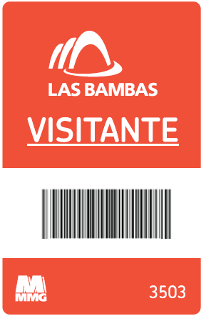
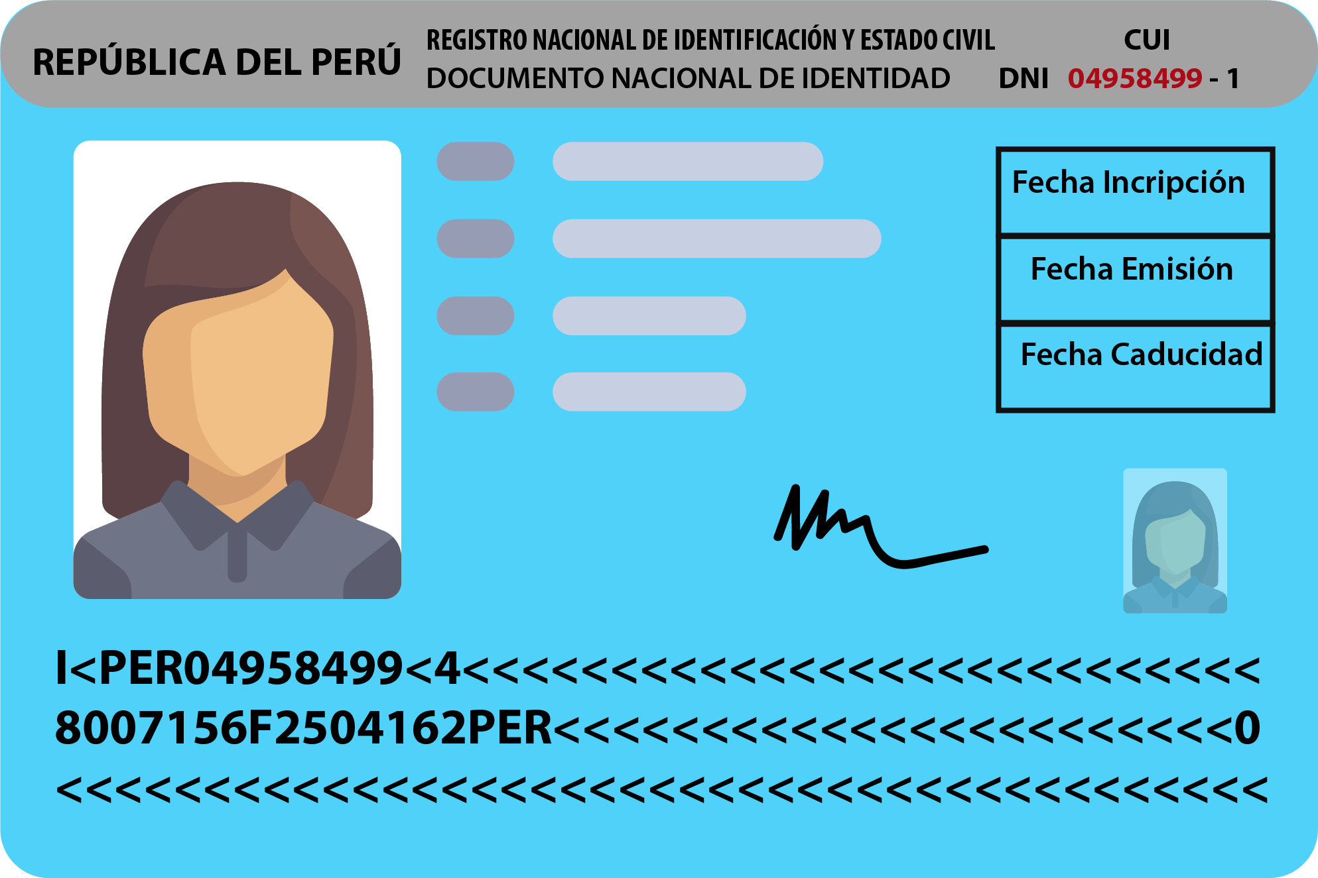
OBTENCIÓN DE FOTOCHECK
Una vez completados los pasos anteriores y ya en la garita de seguridad, se procede con lo siguiente:
Al llegar a site, la Oficina de Gestión de Identificaciones procederá a hacer pasar al visitante por la inducción de visita.
Una vez concluida la inducción, la Oficina de Gestión de Identificaciones procederá a validar la documentación correspondiente y de ser conforme se asignará un fotocheck de visita, el cual el visitante debe canjear por su documento de identidad.
Una vez finalizada la visita, el visitante debe devolver el fotocheck asignado, de lo contrario se penaliza con un monto de USD 40.00.

Slide 26
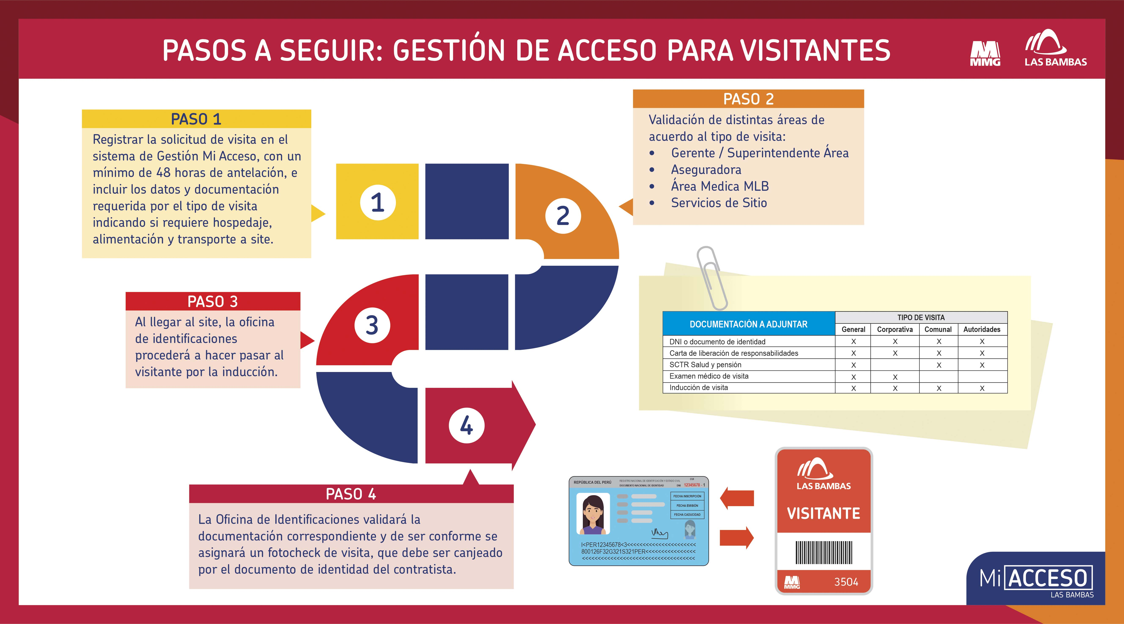

Slide 27
PROCEDIMIENTO
ACREDITACIÓN VEHICULAR

Slide 28
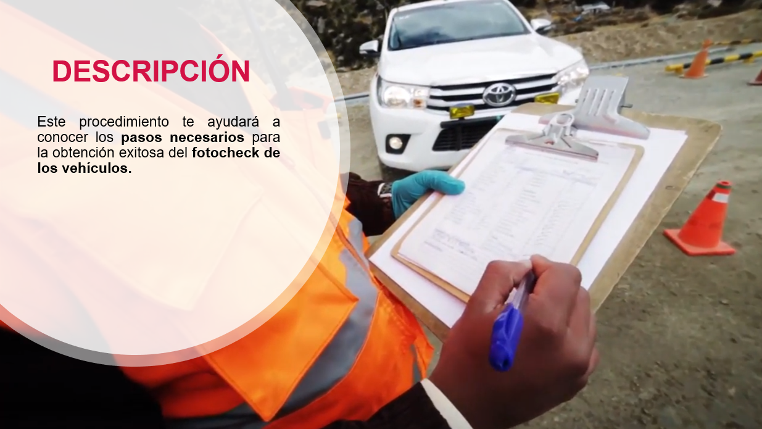

Slide 29
PASOS PREVIOS
DEBES CONTAR CON LO SIGUIENTE:
Tener un contrato u orden de servicio vigente.
Haber generado las credenciales de acceso al Sistema Mi Acceso.
Tener la documentación necesaria, en formato digital, para el registro del vehicular conforme el archivo adjunto.
Elegir con quien realizar el tramite:
  Gestión Vial en site
  Talleres homologados en ciudad

Slide 30
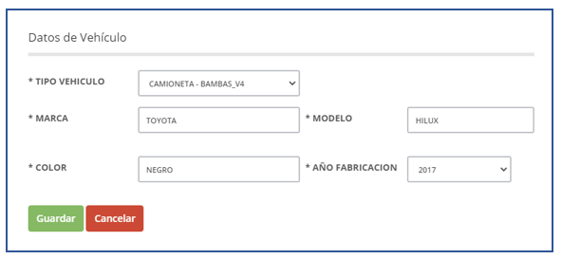
REGISTRO VEHICULAR
Como responsable de la empresa contratista debes registrar el vehículo en el Sistema de Gestión de Mi Acceso.
Dentro del mismo debes adjuntar la documentación solicitada.
Una vez realizado el registro del vehículo, este debe pasar por un proceso de validación.

Slide 31

VALIDACIONES
Una vez completado el registro, este pasará por una evaluación de 2 áreas como máximo. Estas evaluaciones se harán de forma paralela.
Dueño de Contrato
Desarrollo Social
Evaluará la necesidad del vehículo dentro de la actividad contratada por Las Bambas. Adicionalmente puede solicitar información para hacer una evaluación más exhaustiva.
Todo vehículo debe cumplir con la Política de Responsabilidad Social y los acuerdos adquiridos por Las Bambas, es por lo que el Área de Desarrollo Social evaluara si el vehículo registrado cumple con estas.
Los tipos de vehículos evaluados por Desarrollo Social son todos a excepción de Línea Amarilla.

Slide 32

REVISIÓN DEL VEHÍCULO
Si se está realizando el tramite con la oficina de Gestión Vial o Taller Homologado, deberá llevar el vehículo a las instalaciones de estos para que se realice el checklist de seguridad y la revisión documentaria.
En el caso de realizar el trámite con un Taller Homologado, también deberá llevar toda la documentación solicitada en físico para su respectiva revisión.
Si el trámite se realizó en un taller homologado, los mismos emitirán un documento que debe ser canjeado en la oficina de Gestión Vial por el fotocheck respectivo.

Slide 33
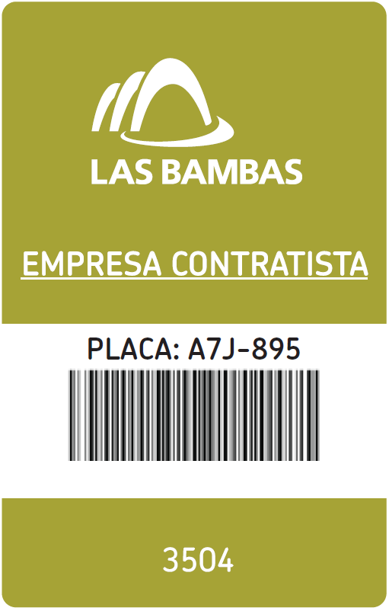

COMPLETAR ACREDITACIÓN
Una vez que la documentación como el vehículo hayan sido revisados y pasen de manera satisfactoria, se procederá a emitir el fotocheck vehicular.
Si el trámite se realizó en un taller homologado, los mismos emitirán un documento que debe ser canjeado en la oficina de Gestión Vial por el fotocheck respectivo.
Al finalizar el contrato u orden de servicio, se procederá a la devolución del fotocheck, de lo contrario se aplicará una multa de USD 40.00

Slide 34
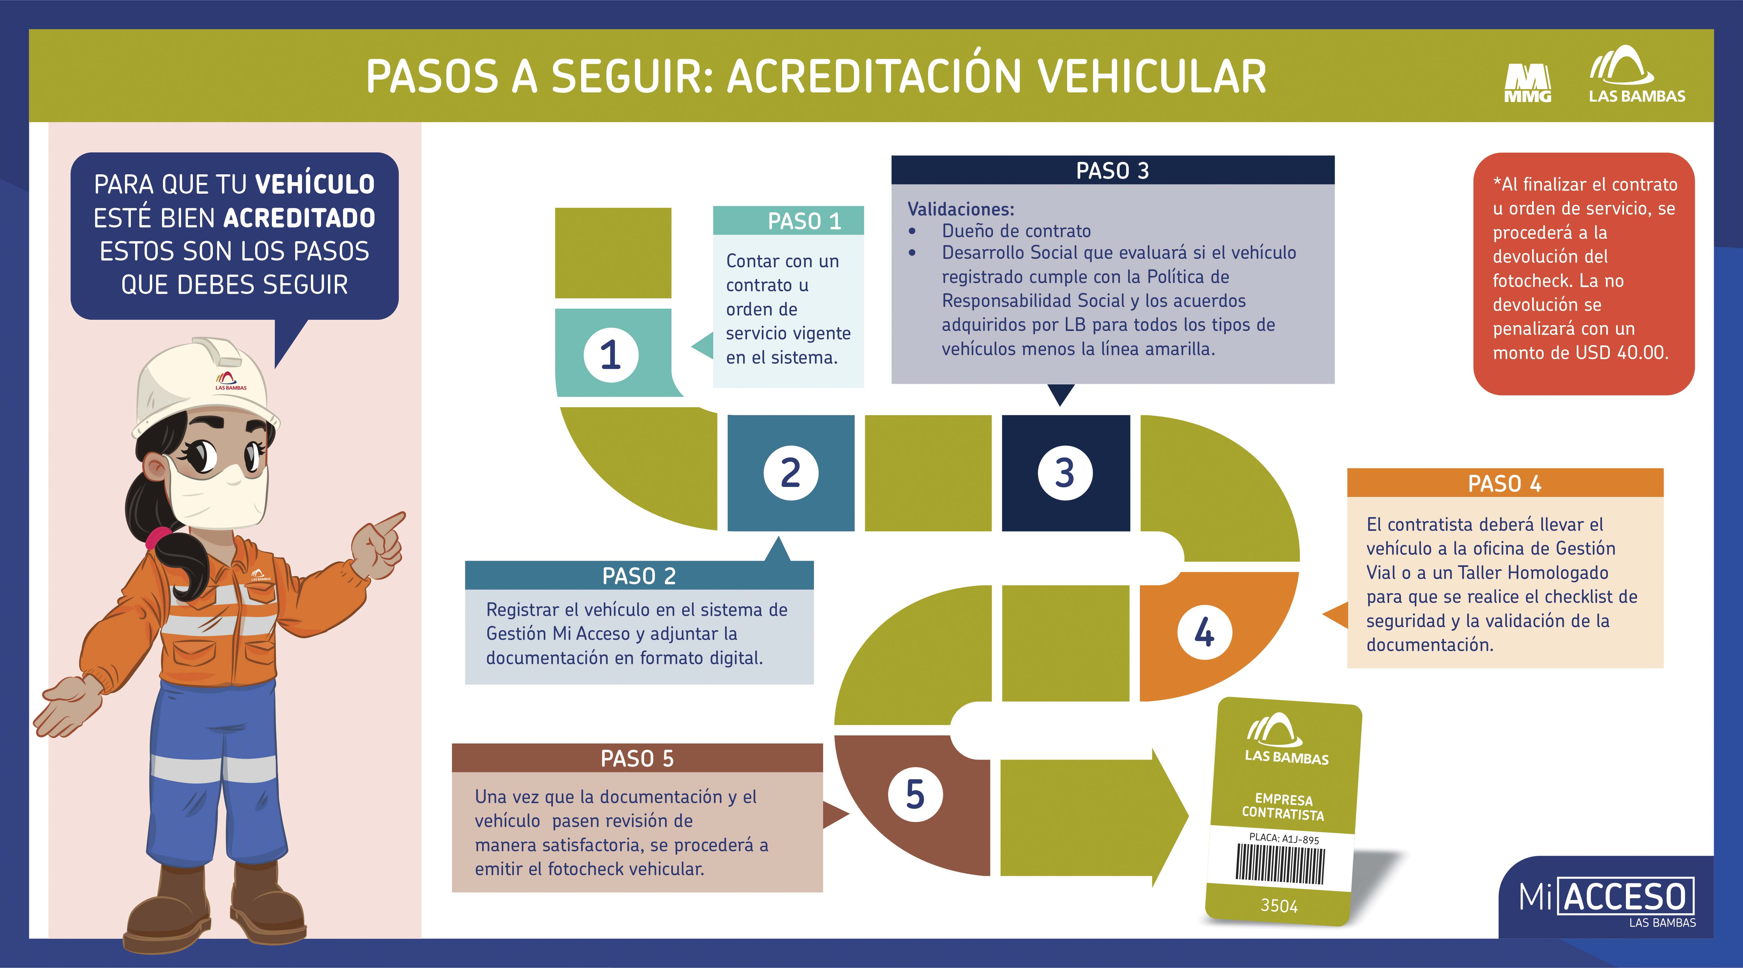

Slide 35
PROCEDIMIENTO
GESTIÓN DE LICENCIA INTERNA

Slide 36
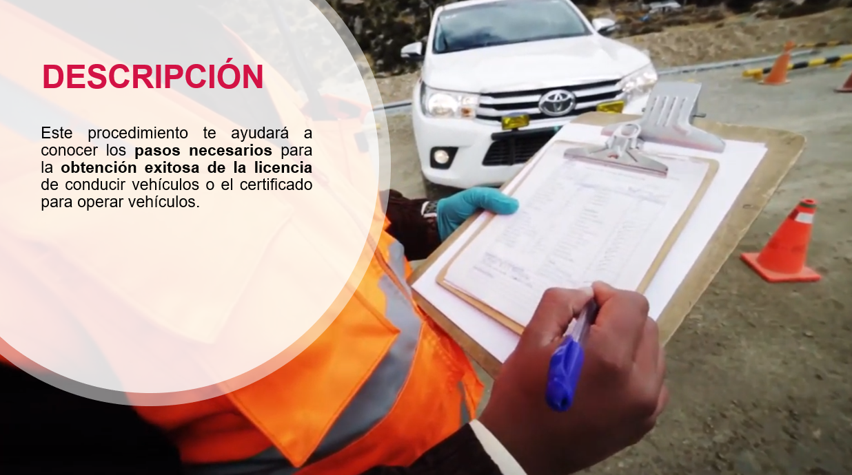

Slide 37
PASOS PREVIOS
DEBES CONTAR CON LOS SIGUIENTES DOCUMENTOS:
Tener un contrato u orden de servicio vigente en el sistema.
Haber generado las credenciales de acceso en el sistema Mi Acceso.
Tener la siguiente documentación, en formato digital, para el registro de la solicitud conforme archivo adjunto.
El tramite será realizado con:
Empresa Homologada en caso de Contratistas.
Oficina de Gestión Vial en caso de colaboradores de Las Bambas.

Slide 38
LICENCIA Y EXPERIENCIA REQUERIDA
TIPO VEHICULO / LICENCIA | LIVIANO |  | TRANSPORTE DE PERSONAL |  | TRANSPORTE DE CARGA |  | MOVIMIENTO DE TIERRAS |  | IZAJE
 | Licencia MTC | Experiencia | Licencia MTC | Experiencia | Licencia MTC | Experiencia | Licencia MTC | Experiencia | Licencia MTC | Experiencia
CAMIONETA | A-II-B | 2 años
MICROBÚS |  |  | A-II-B | 2 años
MINIBUS / OMNIBUS |  |  | A-III-A o A-III-B | 2 años
TRANSPORTE DE CARGA DE LA CATEGORIA N2 (FURGONES, PANELES, ETC) |  |  |  |  | A-II-b o A-III-b o A-III-c | 2 años
TRANSPORTE DE CARGA DE LA CATEGORIA N3 Y O4 (REMOLCADORES) |  |  |  |  | A-III-b o A-III-c | 3 años
EQUIPO DE MOVIMIENTO DE TIERRAS |  |  |  |  |  |  | Mínimo A-II-a | 3 años
EQUIPO DE IZAJE |  |  |  |  |  |  |  |  | Mínimo A-II-a | 3 años

Slide 39
REGISTRO
Se debe registrar la solicitud de obtención de licencia de conducir o certificado de operación a través del Sistema Mi Acceso.
Para ello el responsable debe cargar la documentación solicitada, así como los datos extra necesarios que la plataforma solicite.
El responsable de este trámite es:
  Responsable del área en el caso de ser colaborador de Las Bambas.
  Responsable de la empresa contratistas en caso de ser colaborador contratistas.

Slide 40

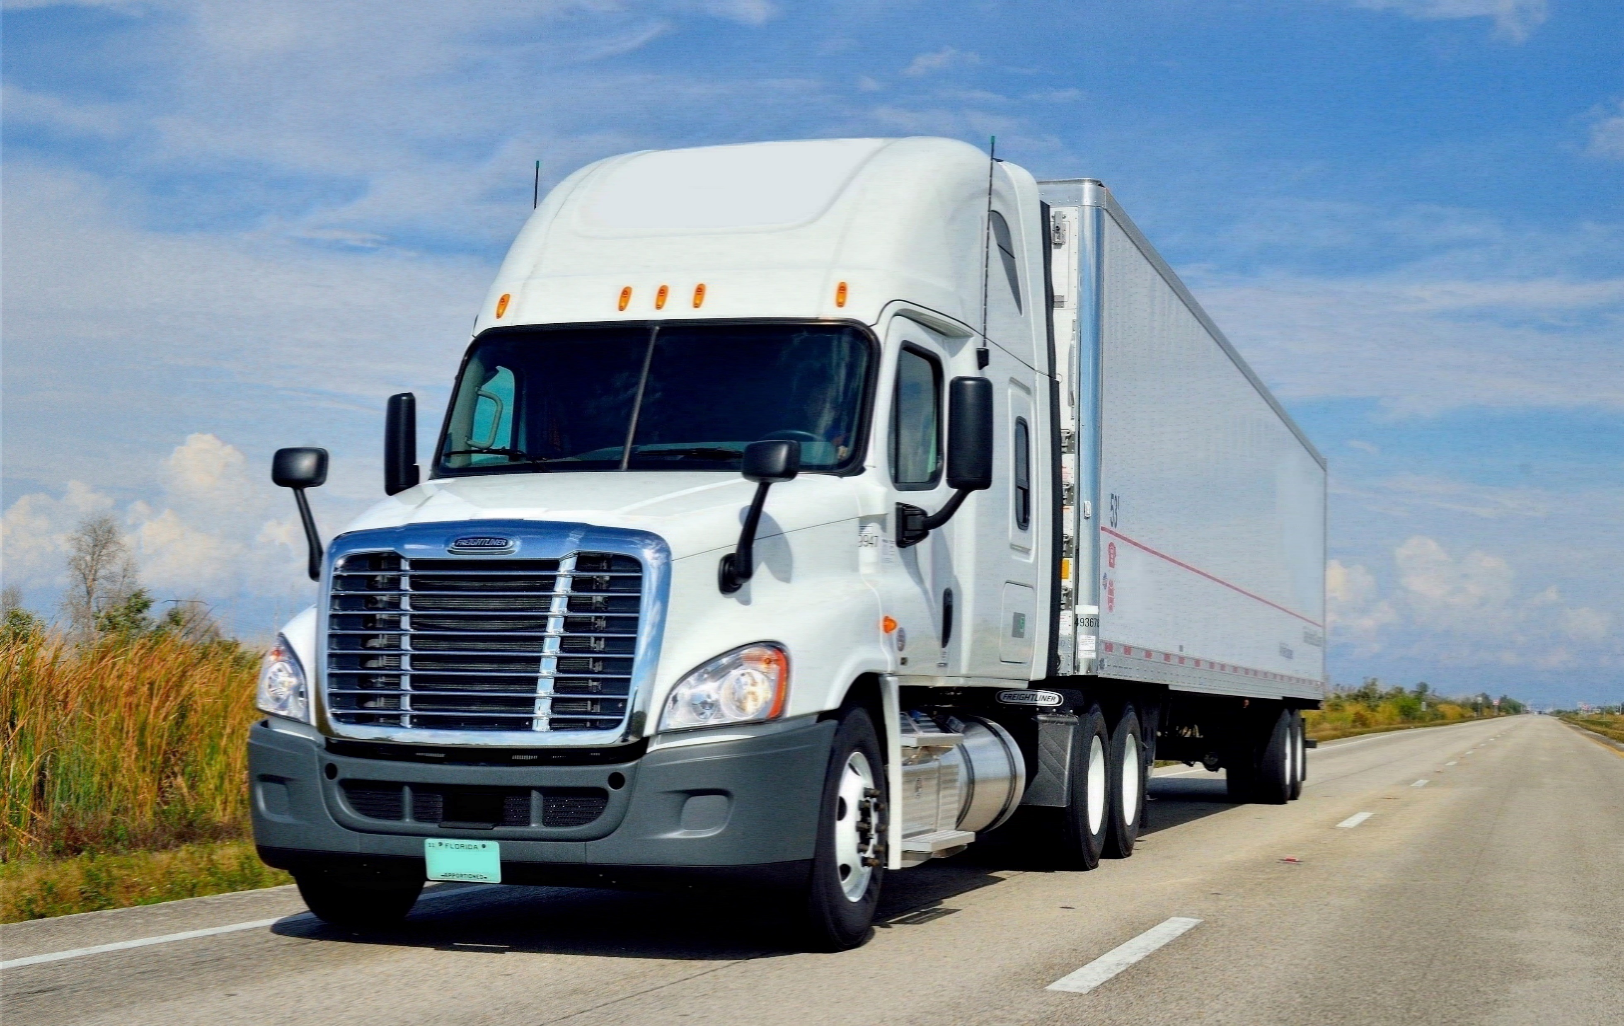
VALIDACIÓN
Una vez completado el registro, este pasará por una validación la cual verificará que efectivamente el colaborador dentro de sus labores requiera la autorización de licencia interna.
Gerente o
Superintendente de Área
Dueño de Contrato
Validador de solicitudes para colaboradores de Empresas Contratistas.
Validador de solicitudes para colaboradores de Las Bambas.
Una vez validada la solicitud, ya podrá solicitar la inscripción del colaborador al Curso de Manejo Defensivo Teórico. La inscripción la puede realizar con: Empresa Homologada en caso de Contratistas, la Oficina de Gestión Vial en caso de colaborador de Las Bambas.

Slide 41

MANEJO DEFENSIVO EVALUACIÓN TEORICA
El colaborador debe asistir al curso de manejo defensivo teórico en lugar, fecha y horario coordinado. Una vez pasado este curso, debe rendir una evaluación.
En el caso falle la evaluación podrá intentar nuevamente a partir de los 7 días del fallo.
En caso vuelva a fallar podrá realizar un tercer intento a partir de los 30 días del fallo.
De fallar nuevamente quedara rechazada la solicitud de obtención de licencia interna.
Una vez aprobada la evaluación, ya podrá solicitar la inscripción del colaborador a la evaluación práctica.
La inscripción la puedes realizar con: Empresa Homologada en caso de Contratistas / Oficina de Gestión Vial en caso de colaborador de Las Bambas.

Slide 42
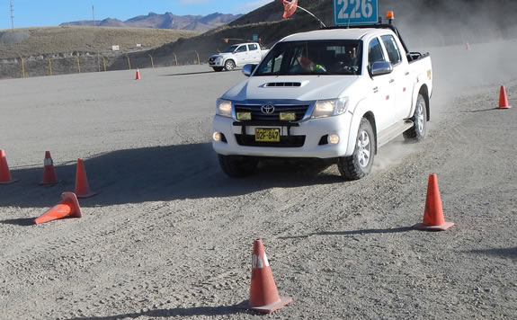
MANEJO DEFENSIVO EVALUACIÓN PRACTICA
El colaborador debe asistir a la evaluación práctica en lugar, fecha y horario coordinado. Tener en cuenta que debemos haber inscrito al colaborador en una evaluación practica por cada tipo de vehículo registrado en la solicitud de licencia.
En el caso falle la evaluación podrá intentar nuevamente a partir de los 7 días del fallo.
En caso vuelva a fallar podrá realizar un tercer intento a partir de los 30 días del fallo.
De fallar nuevamente quedara rechazada la solicitud de obtención de licencia interna.
Cada empresa es responsable de brindar los vehículos y equipos a sus postulantes para la evaluación de manejo defensivo practico.

Slide 43
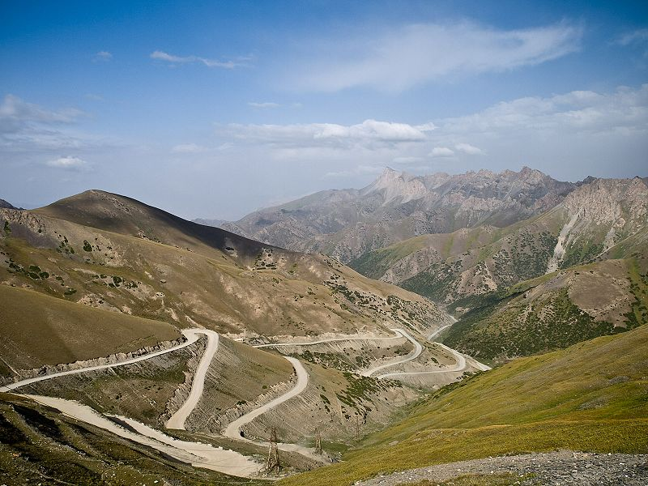
RECONOCIMIENTO DE RUTA
Aprobada la evaluación práctica, el colaborador debe realizar un reconocimiento de la ruta a transitar, este reconocimiento debe ser realizado en calidad de acompañante de personal que ya cuente con experiencia y autorización de manejo en la ruta que va a ser utilizada por el colaborador. Este reconocimiento debe tener un mínimo de 8 horas.
El reconocimiento deberá ser registrado en el formato AXO-104-V00 (http://www.lasbambas.com/mi-acceso-las-bambas) el cual una vez completado debe ser adjuntado al Sistema de Gestión Mi Acceso.
Una vez completado este paso la oficina de Gestión Vial ya podrá proceder a activar la licencia.
El reconocimiento de ruta no aplica para las solicitudes de certificado de operador.

Slide 44
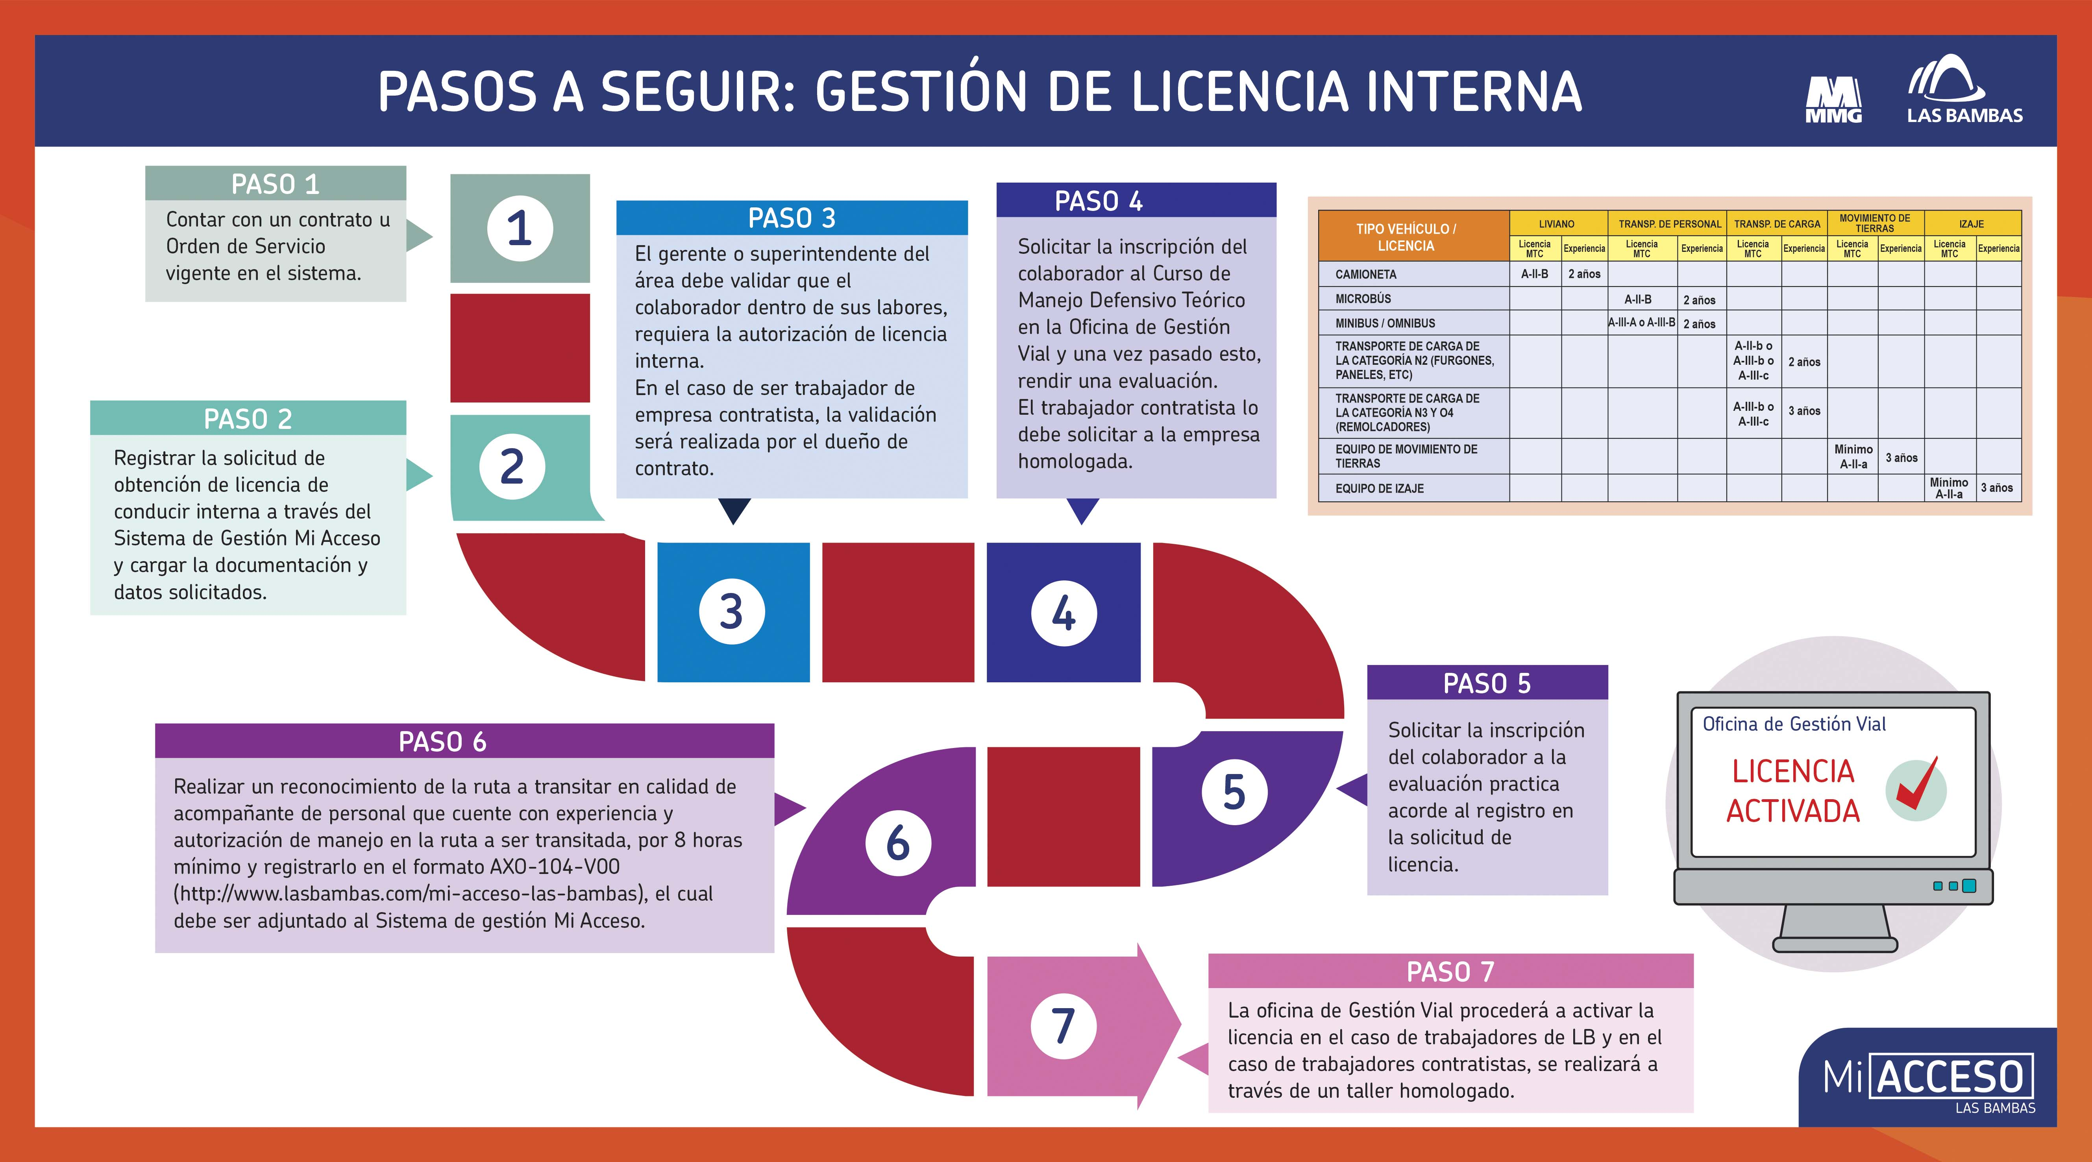

Slide 45
¡Gracias!

